Slide 1
Detección automática de nubes haciendo uso de cámaras Fisheye
Carlos Andrés Toro Ramos

Slide 2
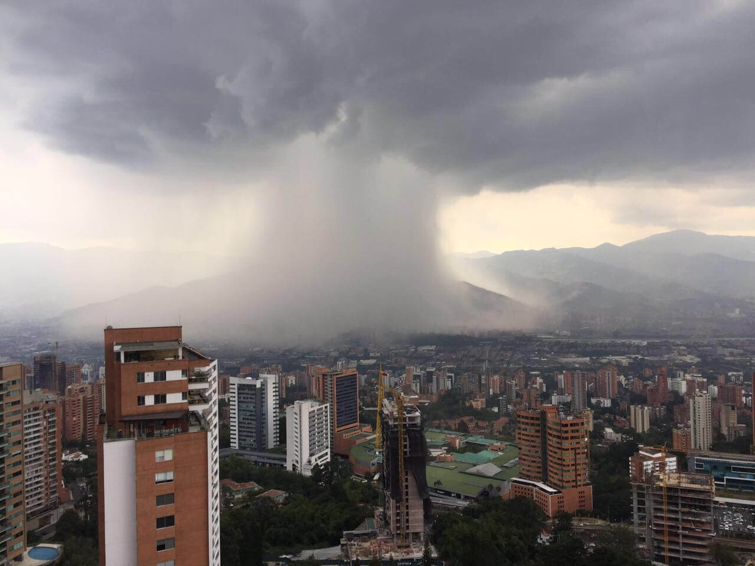
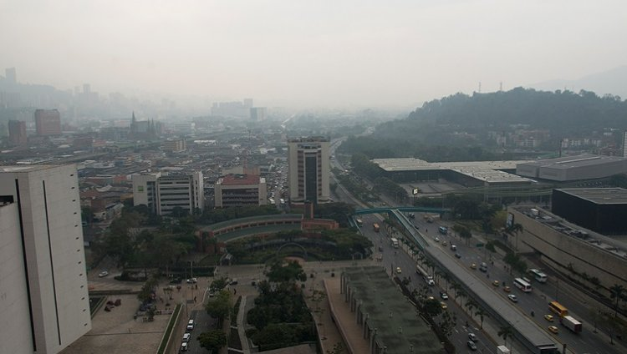
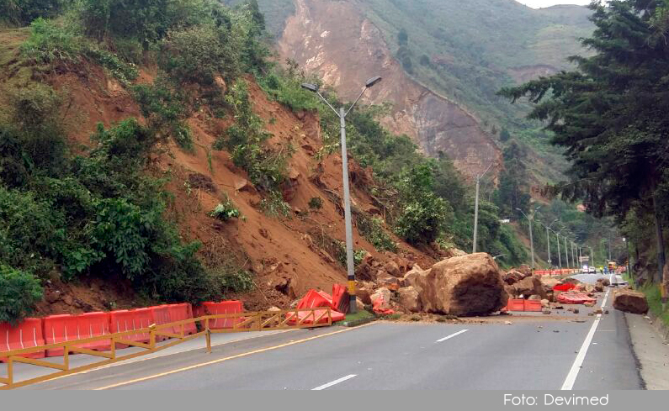
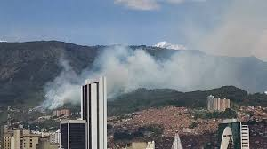
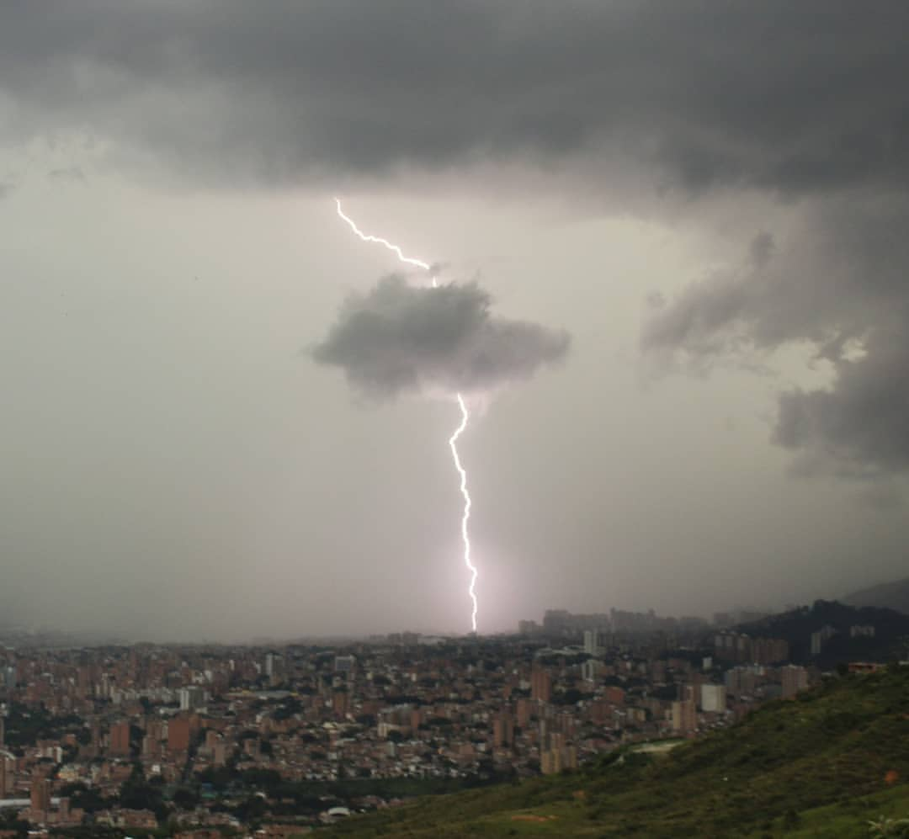
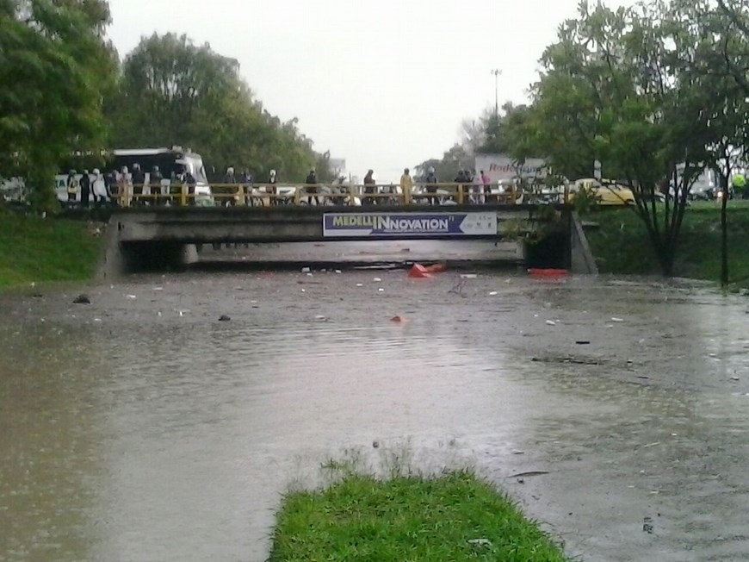
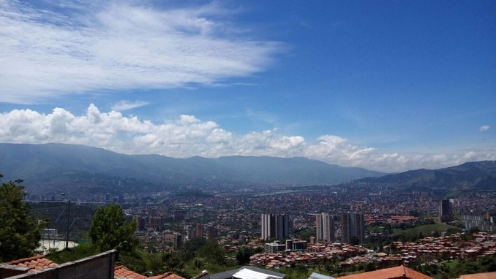
Contexto General
La variabilidad de fenómenos hidrometeorológica en una región es determinante para el desarrollo económico y cultural de la misma.

Slide 3
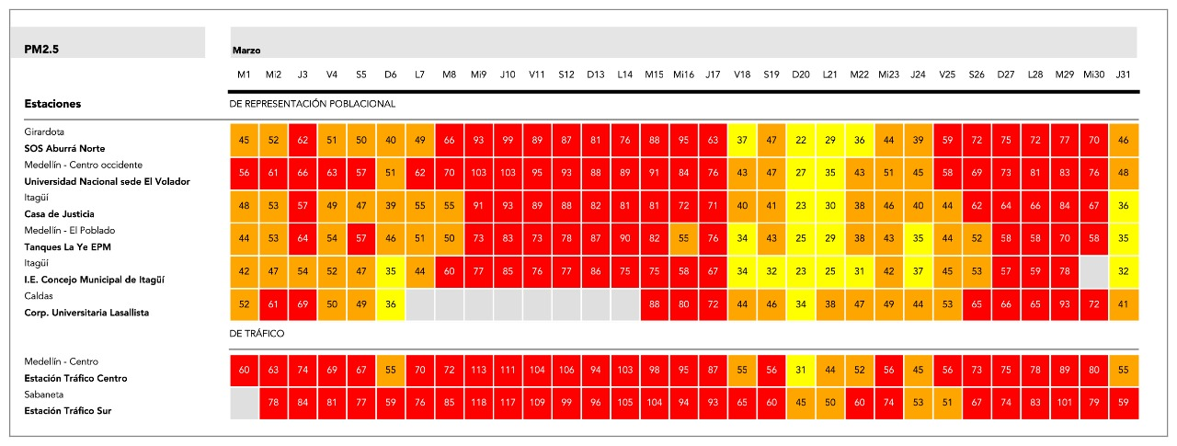
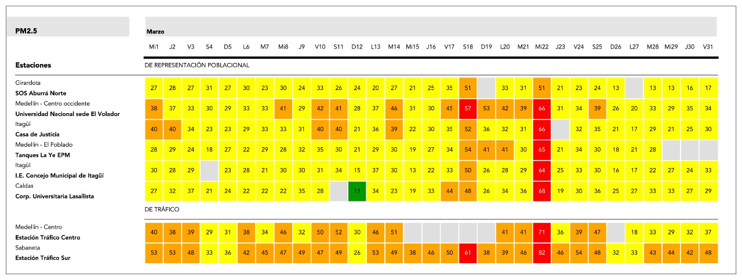
Reporte Calidad del Aire Marzo 2016 y 2017
Es necesaria la acción de entidades gubernamentales para ayudar a evaluar y corregir o mitigar el impacto de estos problemas

Slide 4
Área de estudio
El Valle de Aburrá es una región ubicada al noroeste de Colombia, localizada en el ramal central de los Andes.
Al encontrarse en un valle interandino presenta una amplia variabilidad de fenómenos hidrometeorológicos.

Slide 5
Importancia de estudiar nubes
La prevalencia de nubes de bajo nivel en ciertas temporadas del año evitan que los rayos del sol alcancen la superficie del valle, impidiendo el ascenso de contaminantes a la atmósfera.
Las nubes:
Influyen en el balance energético
Afectan el ciclo del agua
Ayudan a entender la variabilidad climática a largo plazo

Slide 6
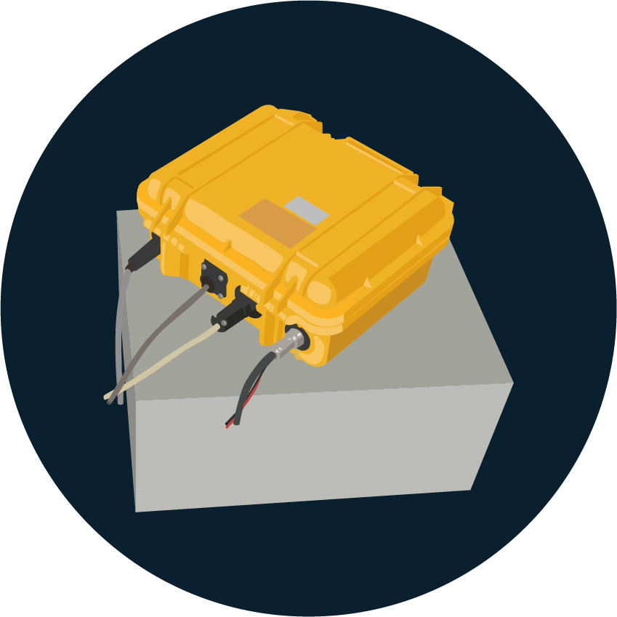
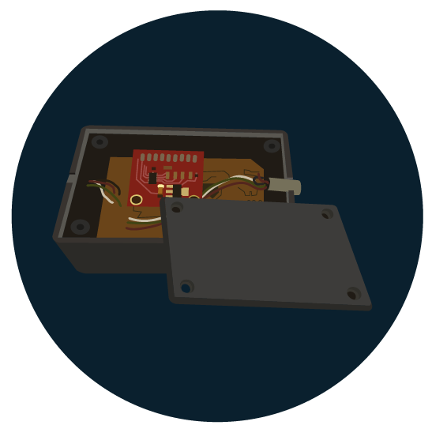
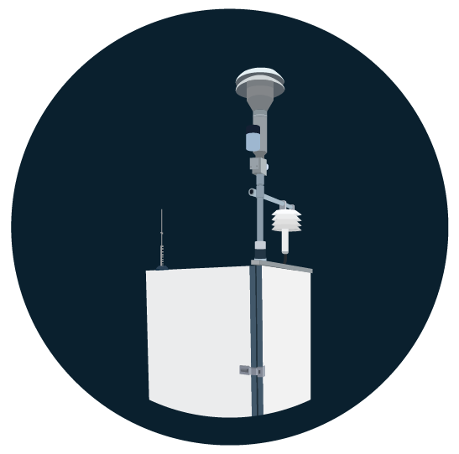
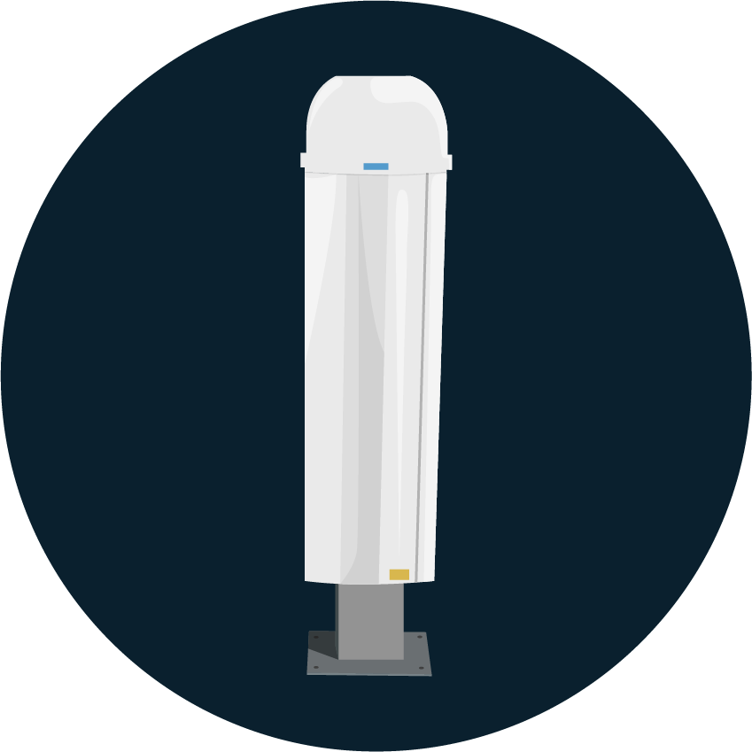
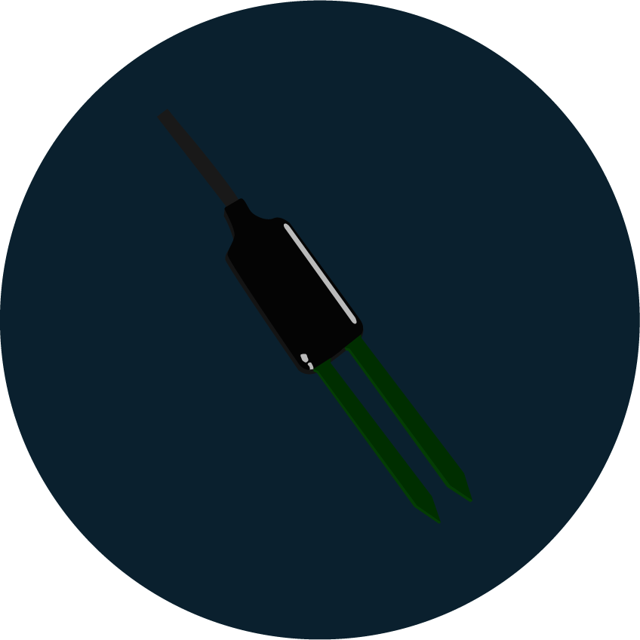
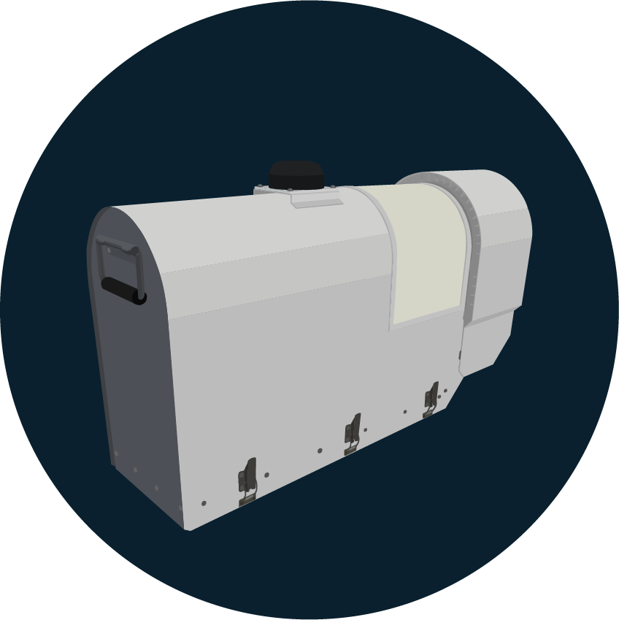
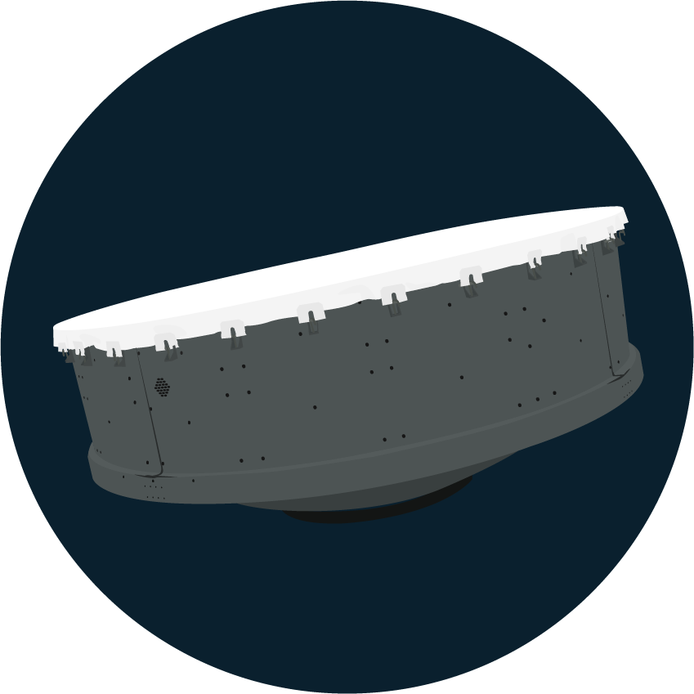
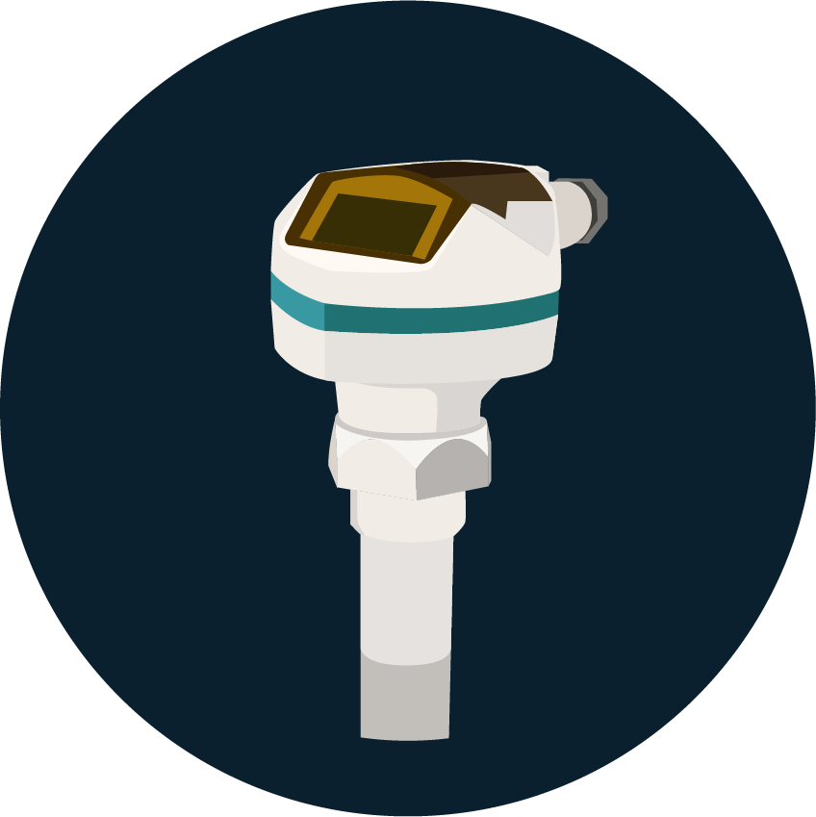
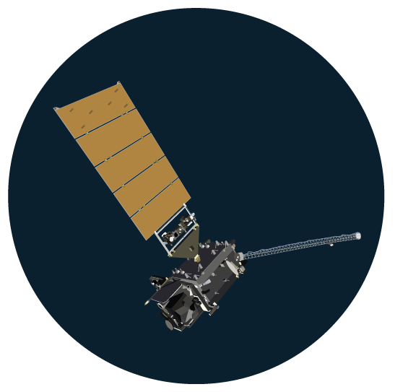
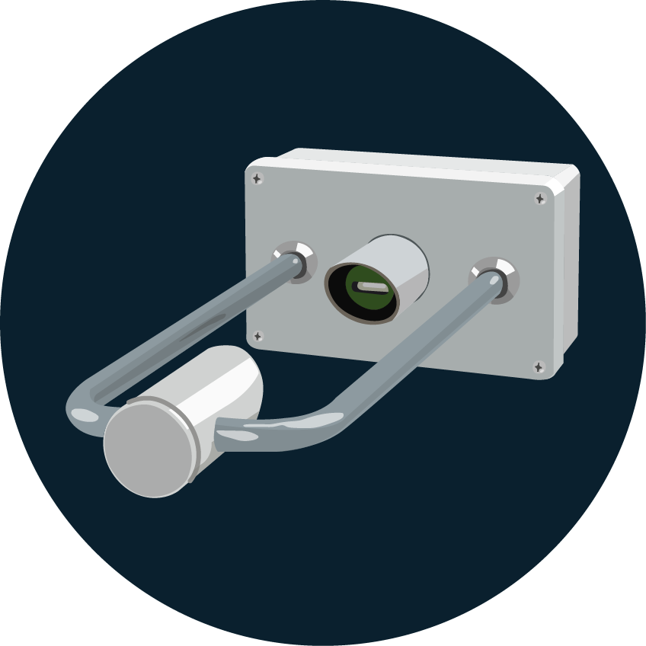
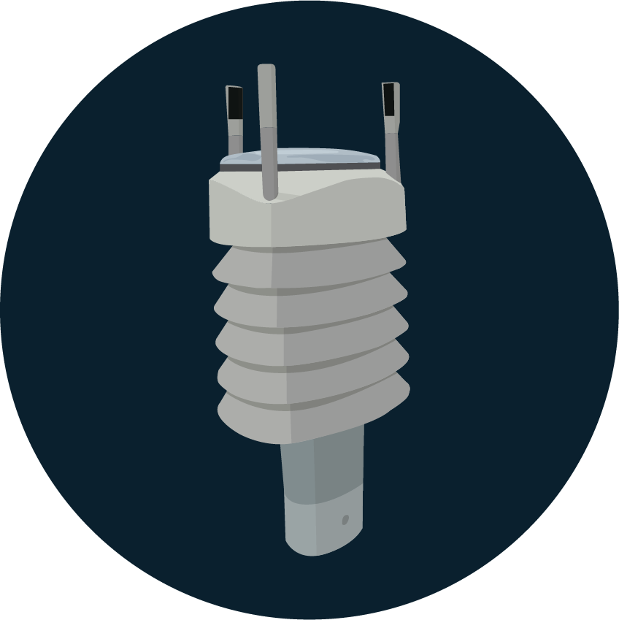
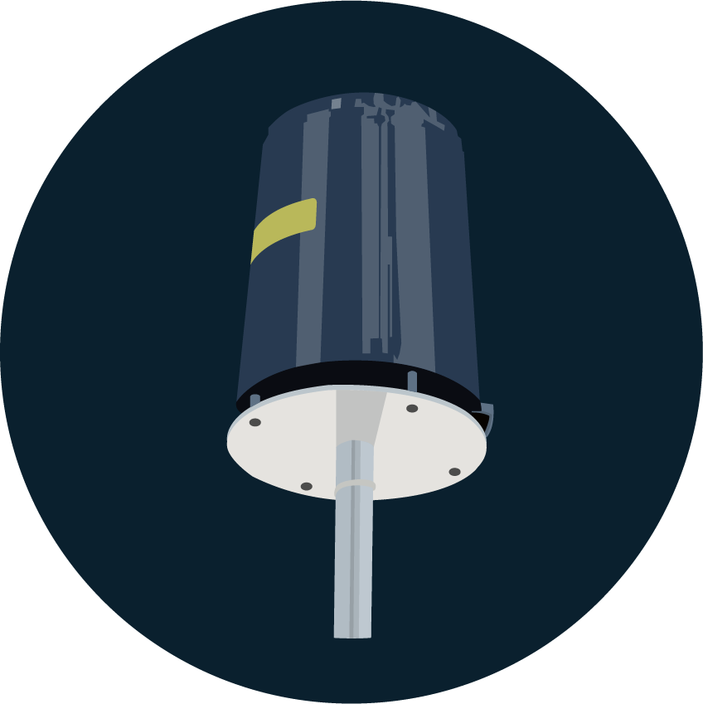
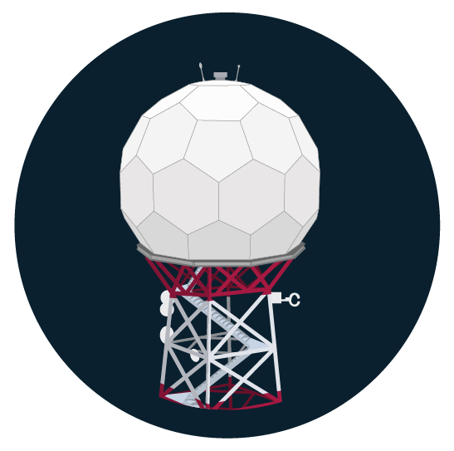
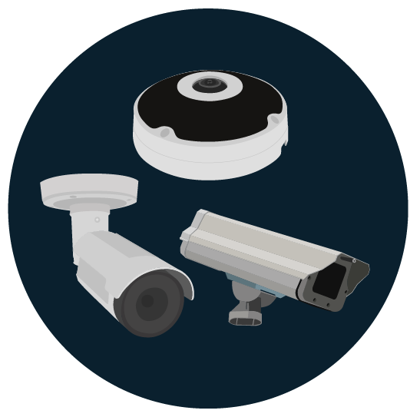
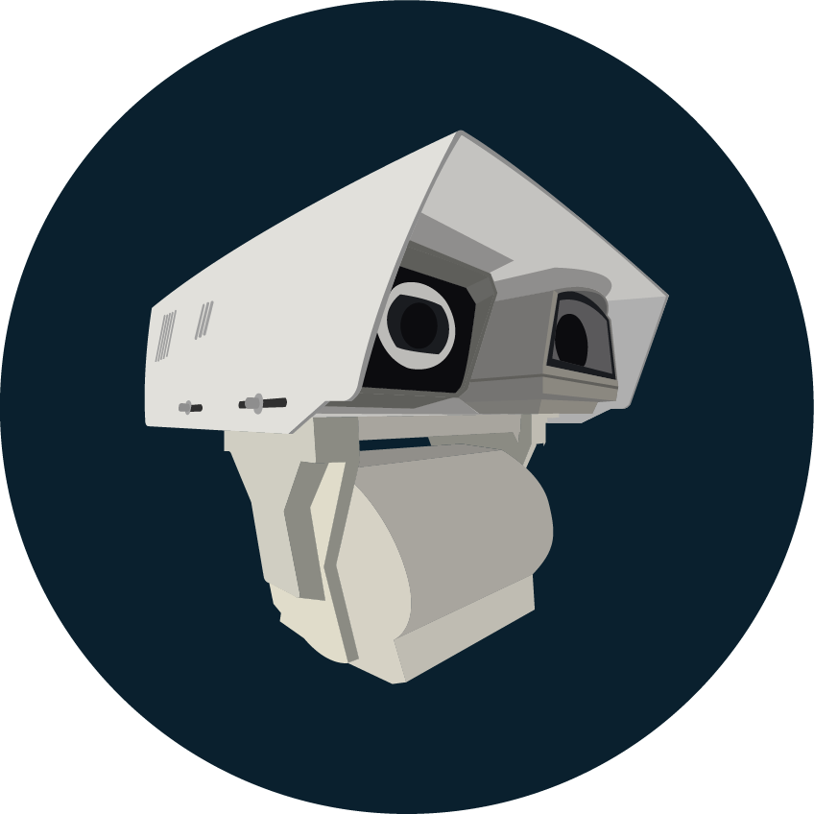
SIATA - AMVA
El proyecto SIATA - AMVA cuenta con una amplia red de monitoreo para las distintas variables hidrometeorológicas, de calidad del aire y sísmicas, y complementa esta información con una red de cámaras multipropósito

Slide 7
SIATA - AMVA
El proyecto SIATA - AMVA cuenta con una amplia red de monitoreo para las distintas variables hidrometeorológicas, de calidad del aire y sísmicas, y complementa esta información con una red de cámaras multipropósito
Acelerógrafo, Acelerómetro, Humedad y Cámaras

Slide 8
SIATA - AMVA
El proyecto SIATA - AMVA cuenta con una amplia red de monitoreo para las distintas variables hidrometeorológicas, de calidad del aire y sísmicas, y complementa esta información con una red de cámaras multipropósito
Nivel, Humedad, Cámaras

Slide 9
SIATA - AMVA
El proyecto SIATA - AMVA cuenta con una amplia red de monitoreo para las distintas variables hidrometeorológicas, de calidad del aire y sísmicas, y complementa esta información con una red de cámaras multipropósito
Pluviometros, estaciones meteorológicas, Disdrómetros, Radiómetro, Cámaras, Radar meteorológico, Radar de vientos, Antena GOES

Slide 10
SIATA - AMVA
El proyecto SIATA - AMVA cuenta con una amplia red de monitoreo para las distintas variables hidrometeorológicas, de calidad del aire y sísmicas, y complementa esta información con una red de cámaras multipropósito
Estaciones de calidad del aire, ceilómetros, piranómetros, ciudadanos científicos, cámaras

Slide 11
SIATA - AMVA
El proyecto SIATA - AMVA cuenta con una amplia red de monitoreo para las distintas variables hidrometeorológicas, de calidad del aire y sísmicas, y complementa esta información con una red de cámaras multipropósito
Cámaras visibles y Cámaras Térmicas

Slide 12
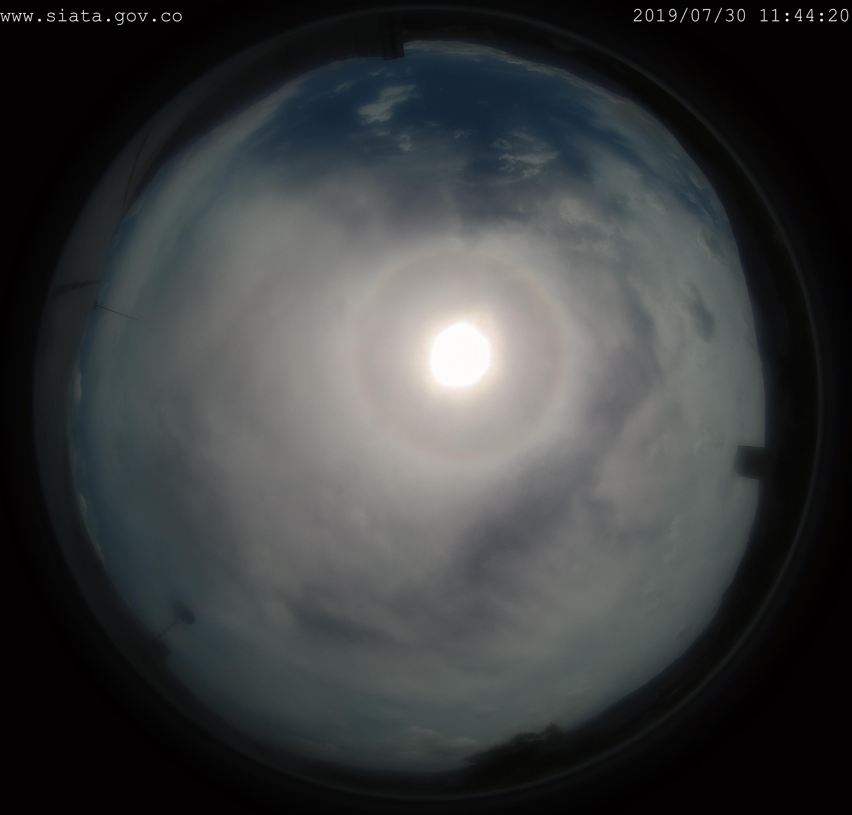
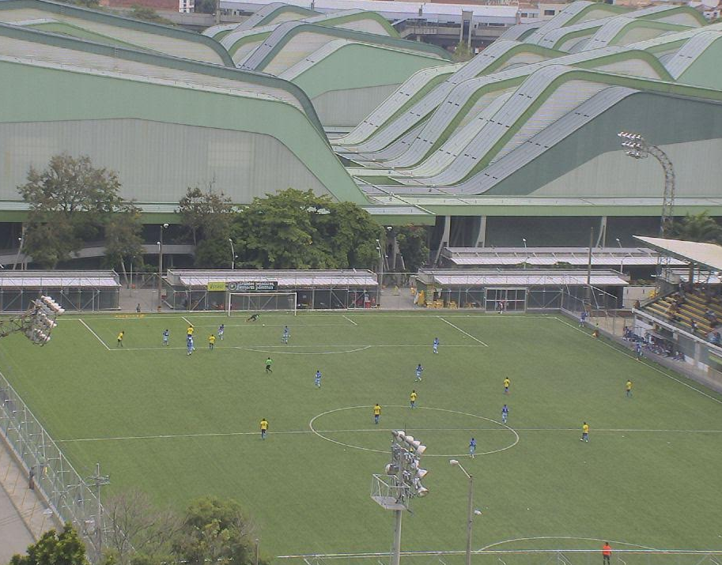
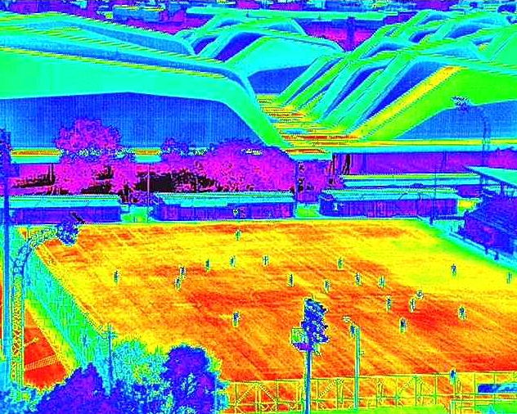
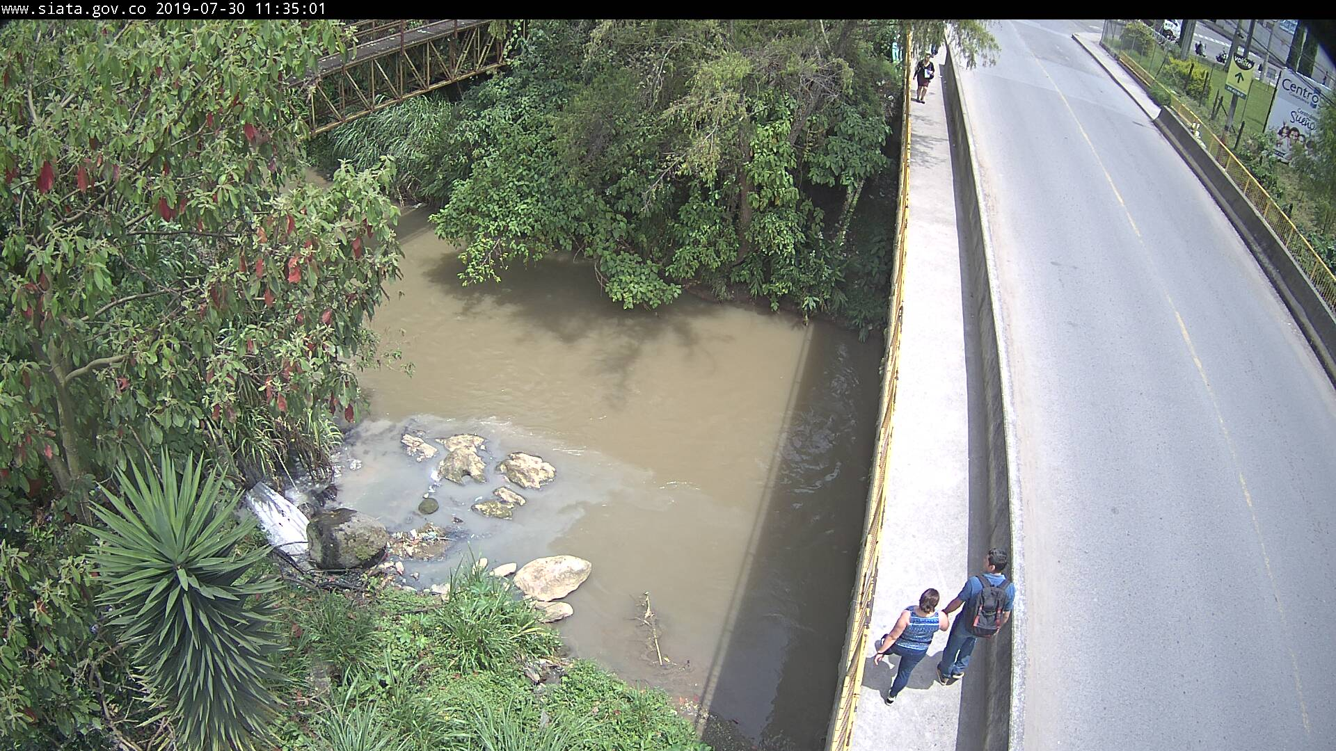
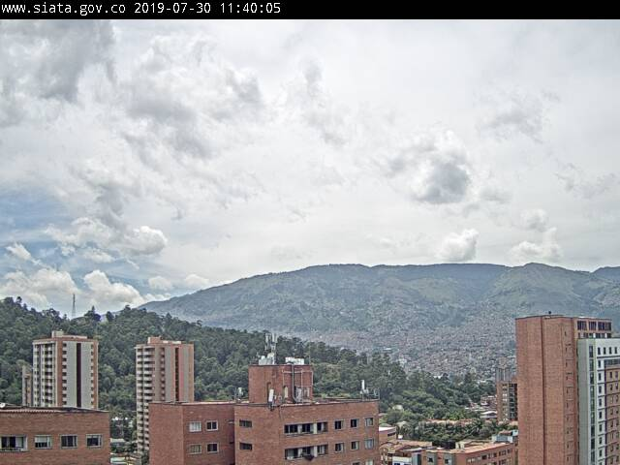
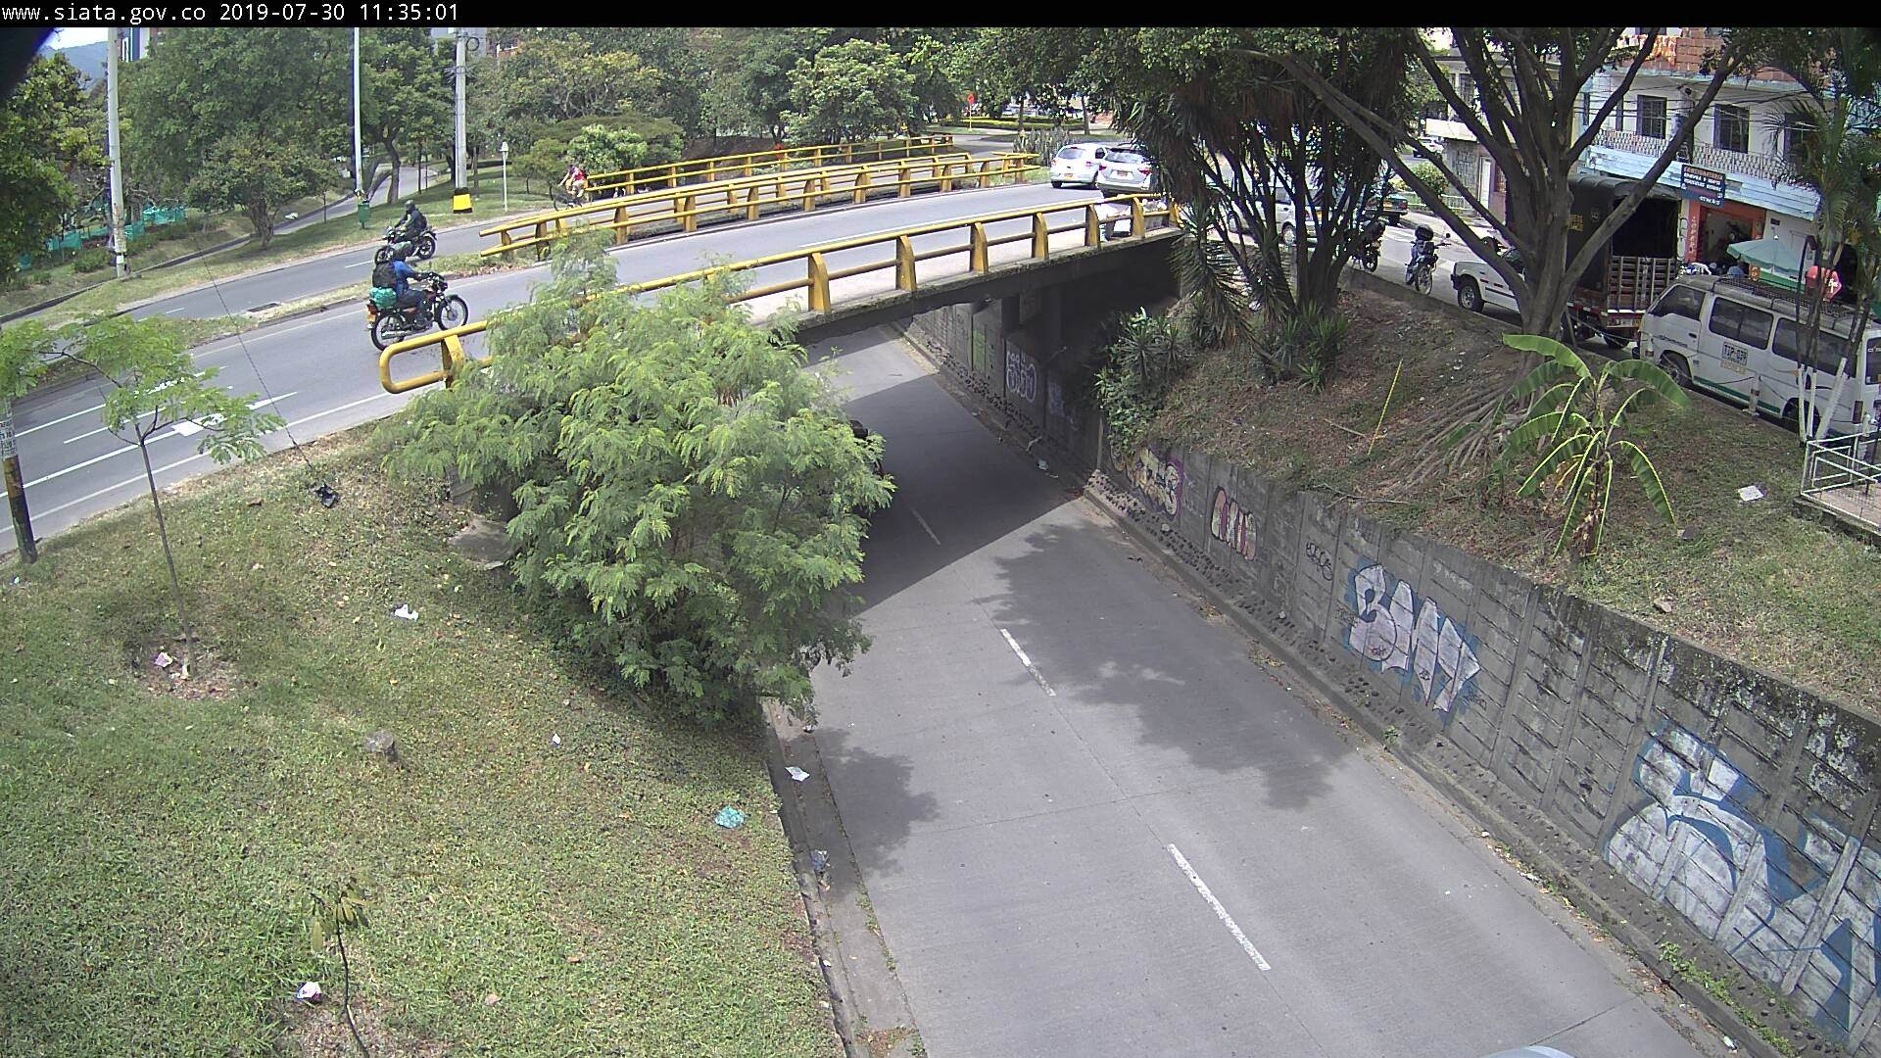
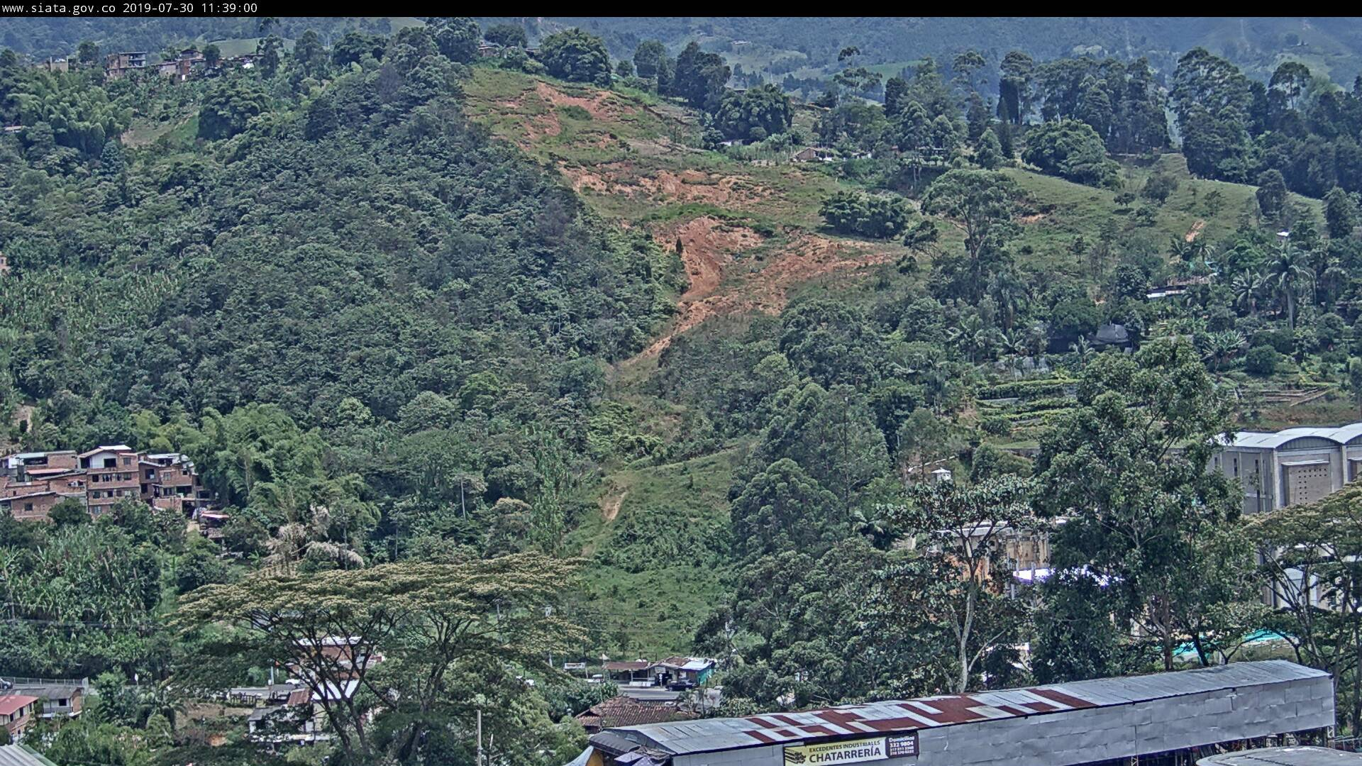
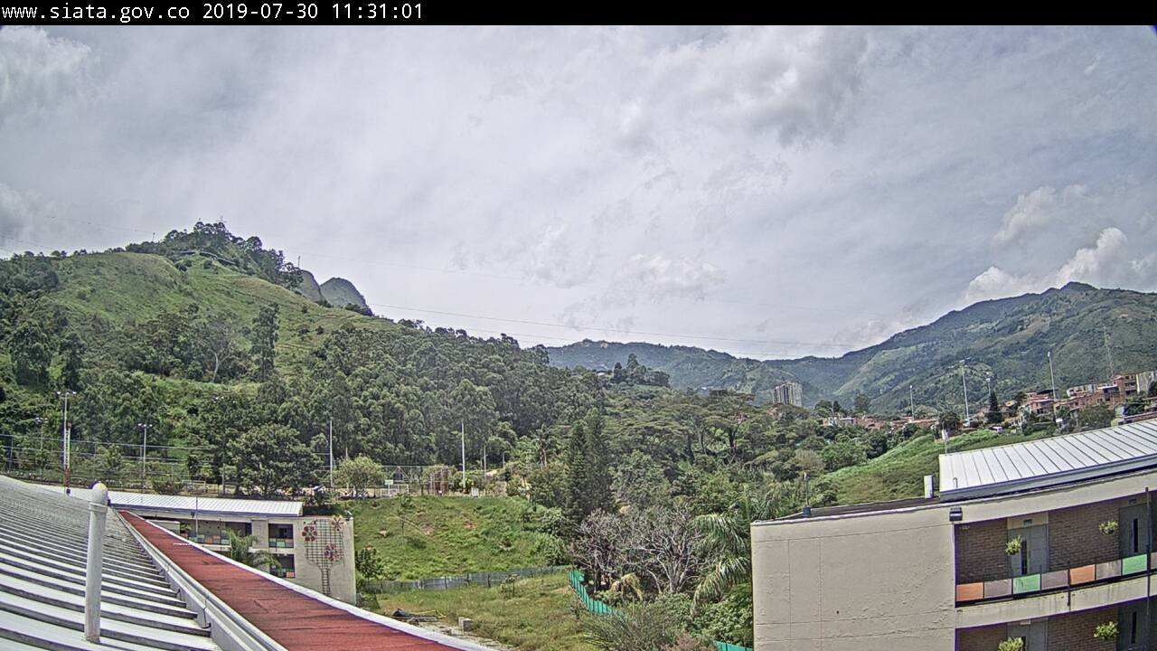
Red de cámaras
Entre las variables monitoreadas por la red de cámaras operadas por el SIATA se encuentran incendios, deslizamientos, inundaciones en pasos a desnivel, color en el río, observaciones del cielo y de la bóveda celeste
Color
Bóveda Celeste
Térmicas
Observaciones de cielo
Paso a desnivel
Deslizamientos
Incendios

Slide 13
Red de cámaras
Entre las variables monitoreadas por la red de cámaras operadas por el SIATA se encuentran incendios, deslizamientos, inundaciones en pasos a desnivel, color en el río, observaciones del cielo y de la bóveda celeste
Color
Bóveda Celeste
Térmicas
Observaciones de cielo
Paso a desnivel
Deslizamientos
Incendios

Slide 14
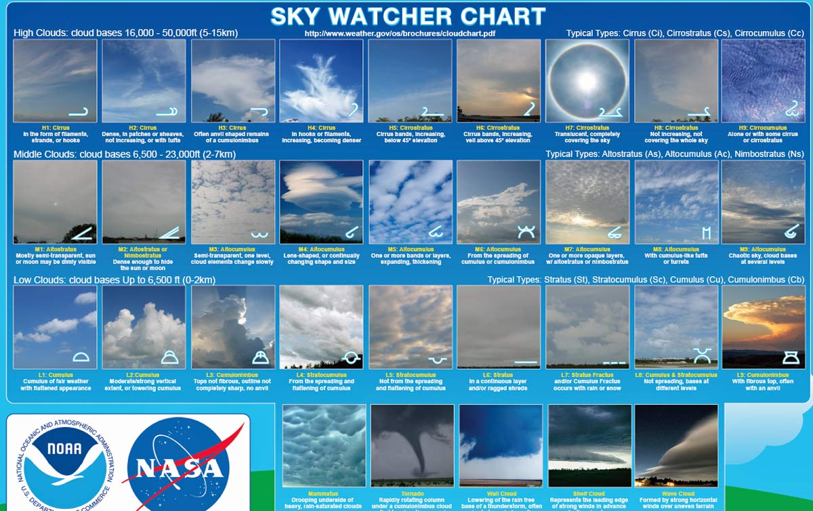
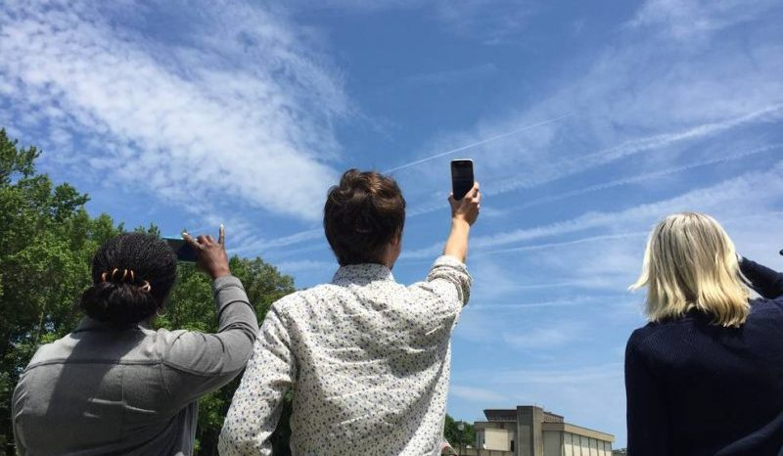
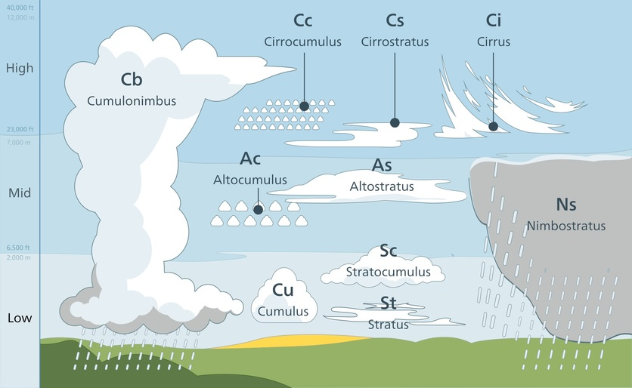
¿Cómo se realizan las observaciones de nubes?
Entiendo la importancia de estudiar nubes, pero ¿Cómo se realiza este proceso?

Slide 15
Métodos Tradicionales
Simbolo | Valor | Leyenda
 | 0/8 | Despejado
 | 1/8 | Poco nublado
 | 2/8 | Poco nublado
 | 3/8 | Poco nublado
 | 4/8 | Nublado
 | 5/8 | Nublado
 | 6/8 | Muy nublado
 | 7/8 | Muy nublado
 | 8/8 | Cielo cubierto
Observaciones Satelitales:
Alto costo
Baja resolución temporal
Realizadas desde el espacio
Observaciones Humanas:
Altamente subjetivas
No continuas en el tiempo
Realizadas desde tierra

Slide 16
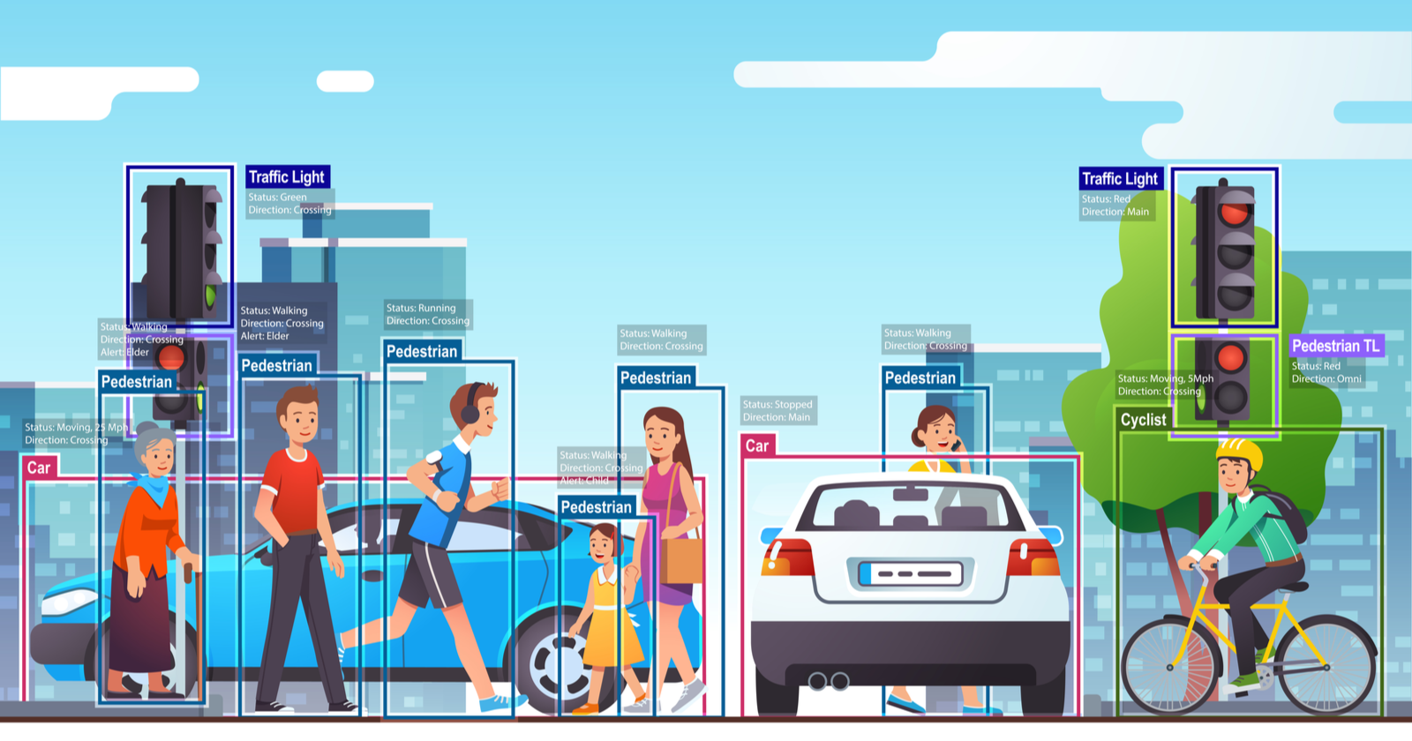
Visión por computador
Es una rama de la IA que busca obtener información de imágenes de forma automática, tal como entender el entorno y el contexto donde está ocurriendo algo con un objeto y tratar de predecir o sacar conclusiones de el ambiente en que se desenvuelve el mismo
¿Existe alguna forma de automatizar este proceso?
La visión por computador es la manera en que las maquinas interpretan su entorno

Slide 17
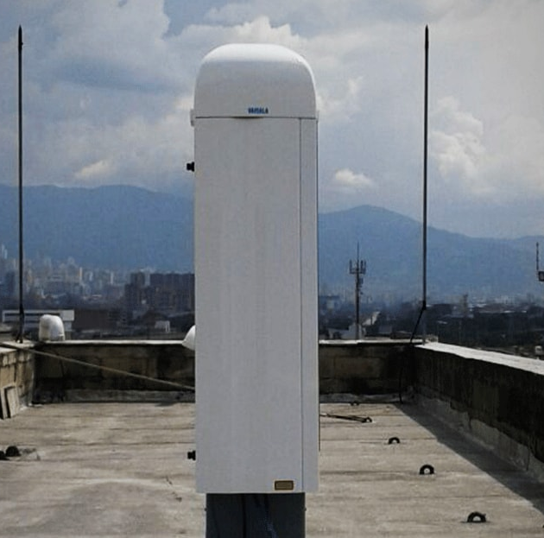
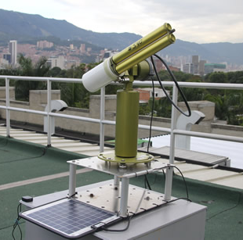
Sensores utilizados
Fisheye Geovision FER12203 | Piranometro Kipp And Zonen SMP11 | Ceilómetro Vaisala CL51 | Fotómetro solar (AERONET)
1 imagen por minuto | 1 dato por minuto | 4 datos por minuto | Por detección (multiples longitudes de onda)
13 instaladas | 5 instalados | 3 instalados | 1 instalado

Slide 18
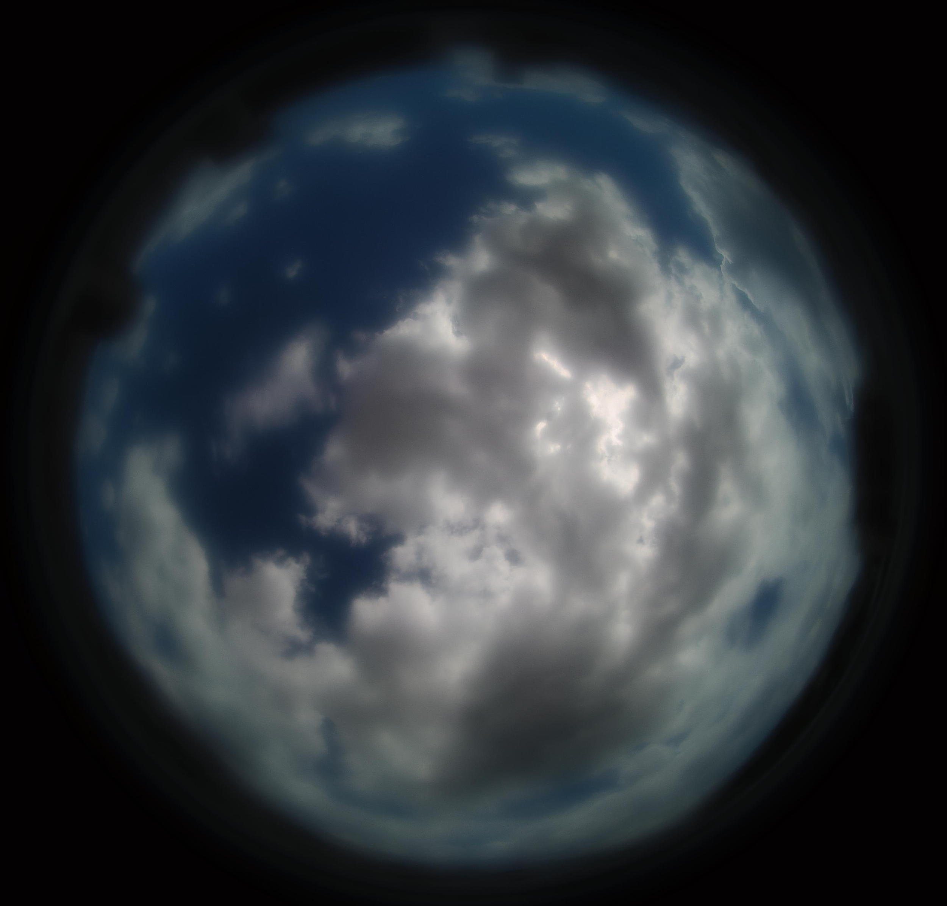
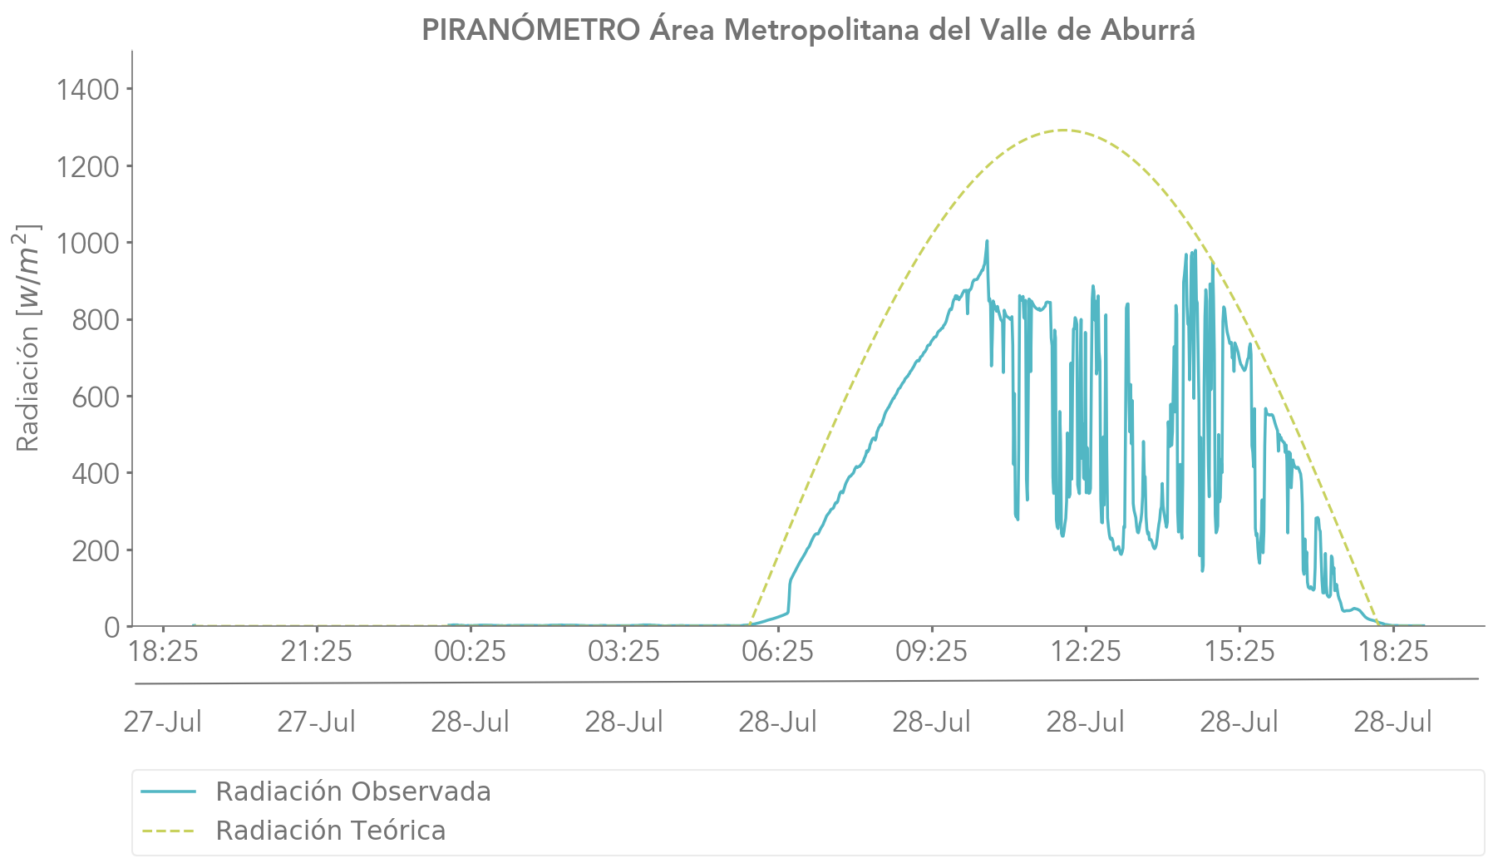
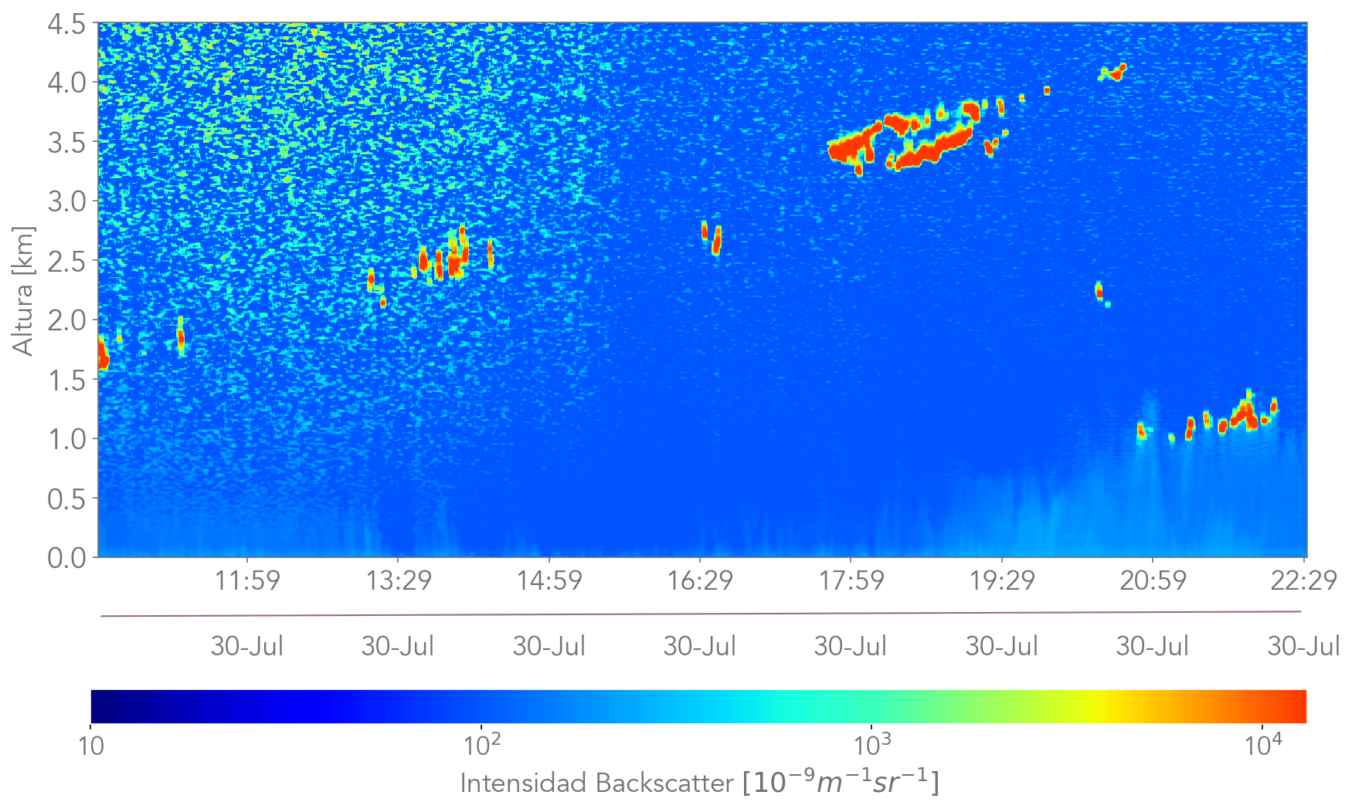
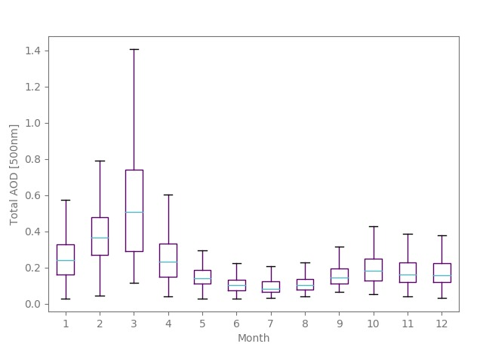
Sensores utilizados
Fisheye Geovision FER12203 | Piranometro Kipp And Zonen SMP11 | Ceilómetro Vaisala CL51 | Fotómetro solar (AERONET)

Slide 19
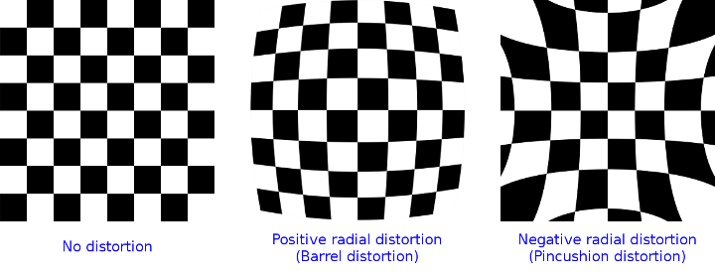
Distorsión del lente de la cámara
Las lentes de las cámaras tienen una distorsión asociada a la forma en que son diseñados, la cual ocasiona que la imagen se vea distorsionada y no represente completamente la realidad.

Slide 20
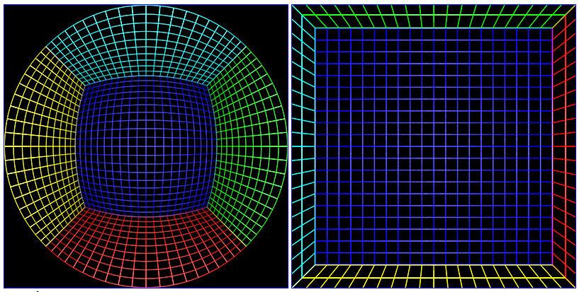
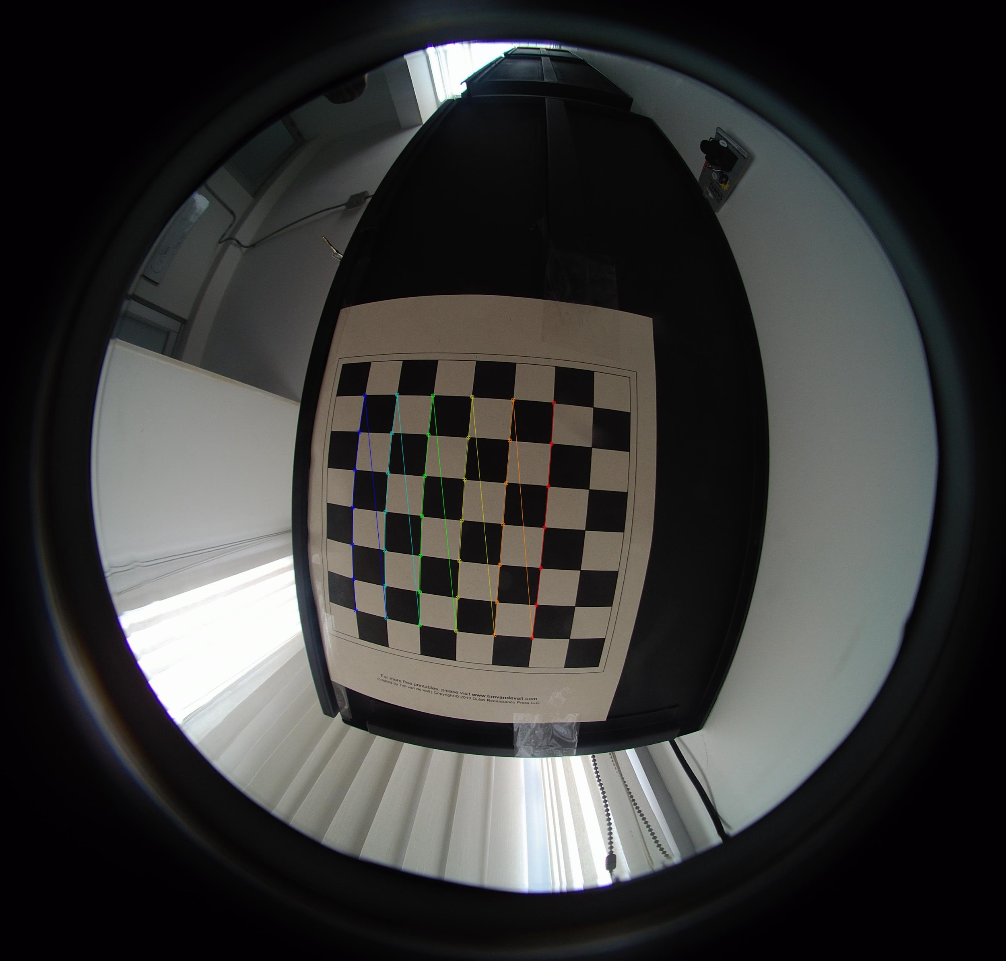
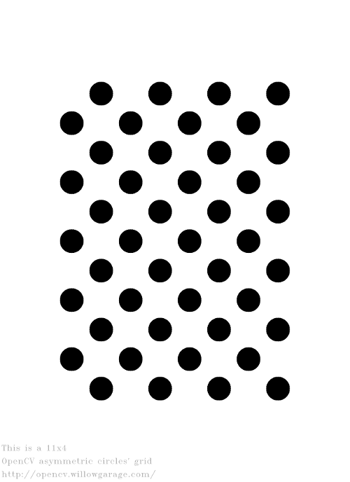
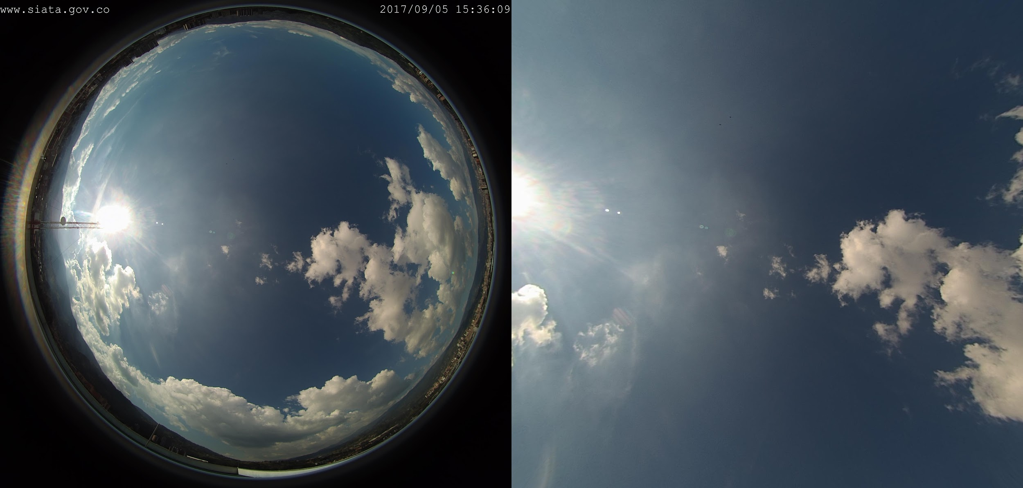
Calibración de la cámara
Se calculan curvas de calibración haciendo uso de imágenes con patrones definidos, se obtienen los parámetros de calibración de la cámara y se hace un ajuste de estas curvas para proyectar la imagen en coordenadas cartesianas 2D.

Slide 21
Calibración de la cámara
(Brown, 1971)
c_{x}, c_{y} Corresponden a la posición central de la imagen
f_{x}, f_{y} Corresponden a la distancia focal de la imagen
Distorsión radial es aquella que convierte las líneas rectas en curvas
(Zhang, 2000)
Distorsión tangencial es aquella asociada a parámetros de fabricación del lente y componentes de la cámara

Slide 22
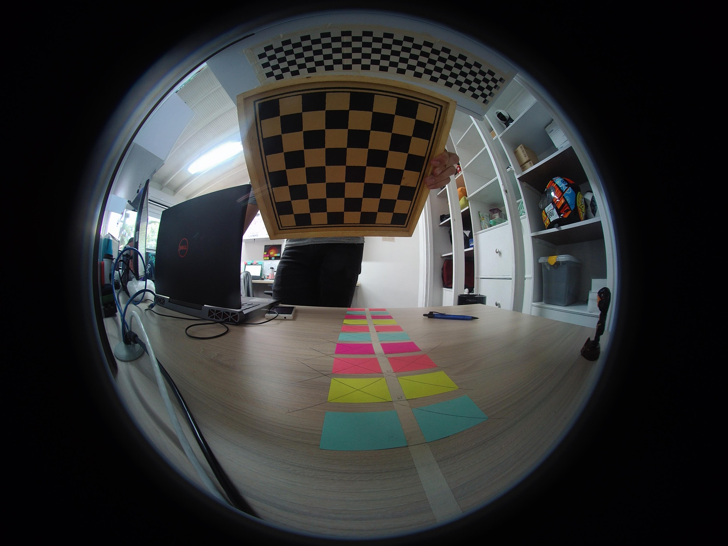
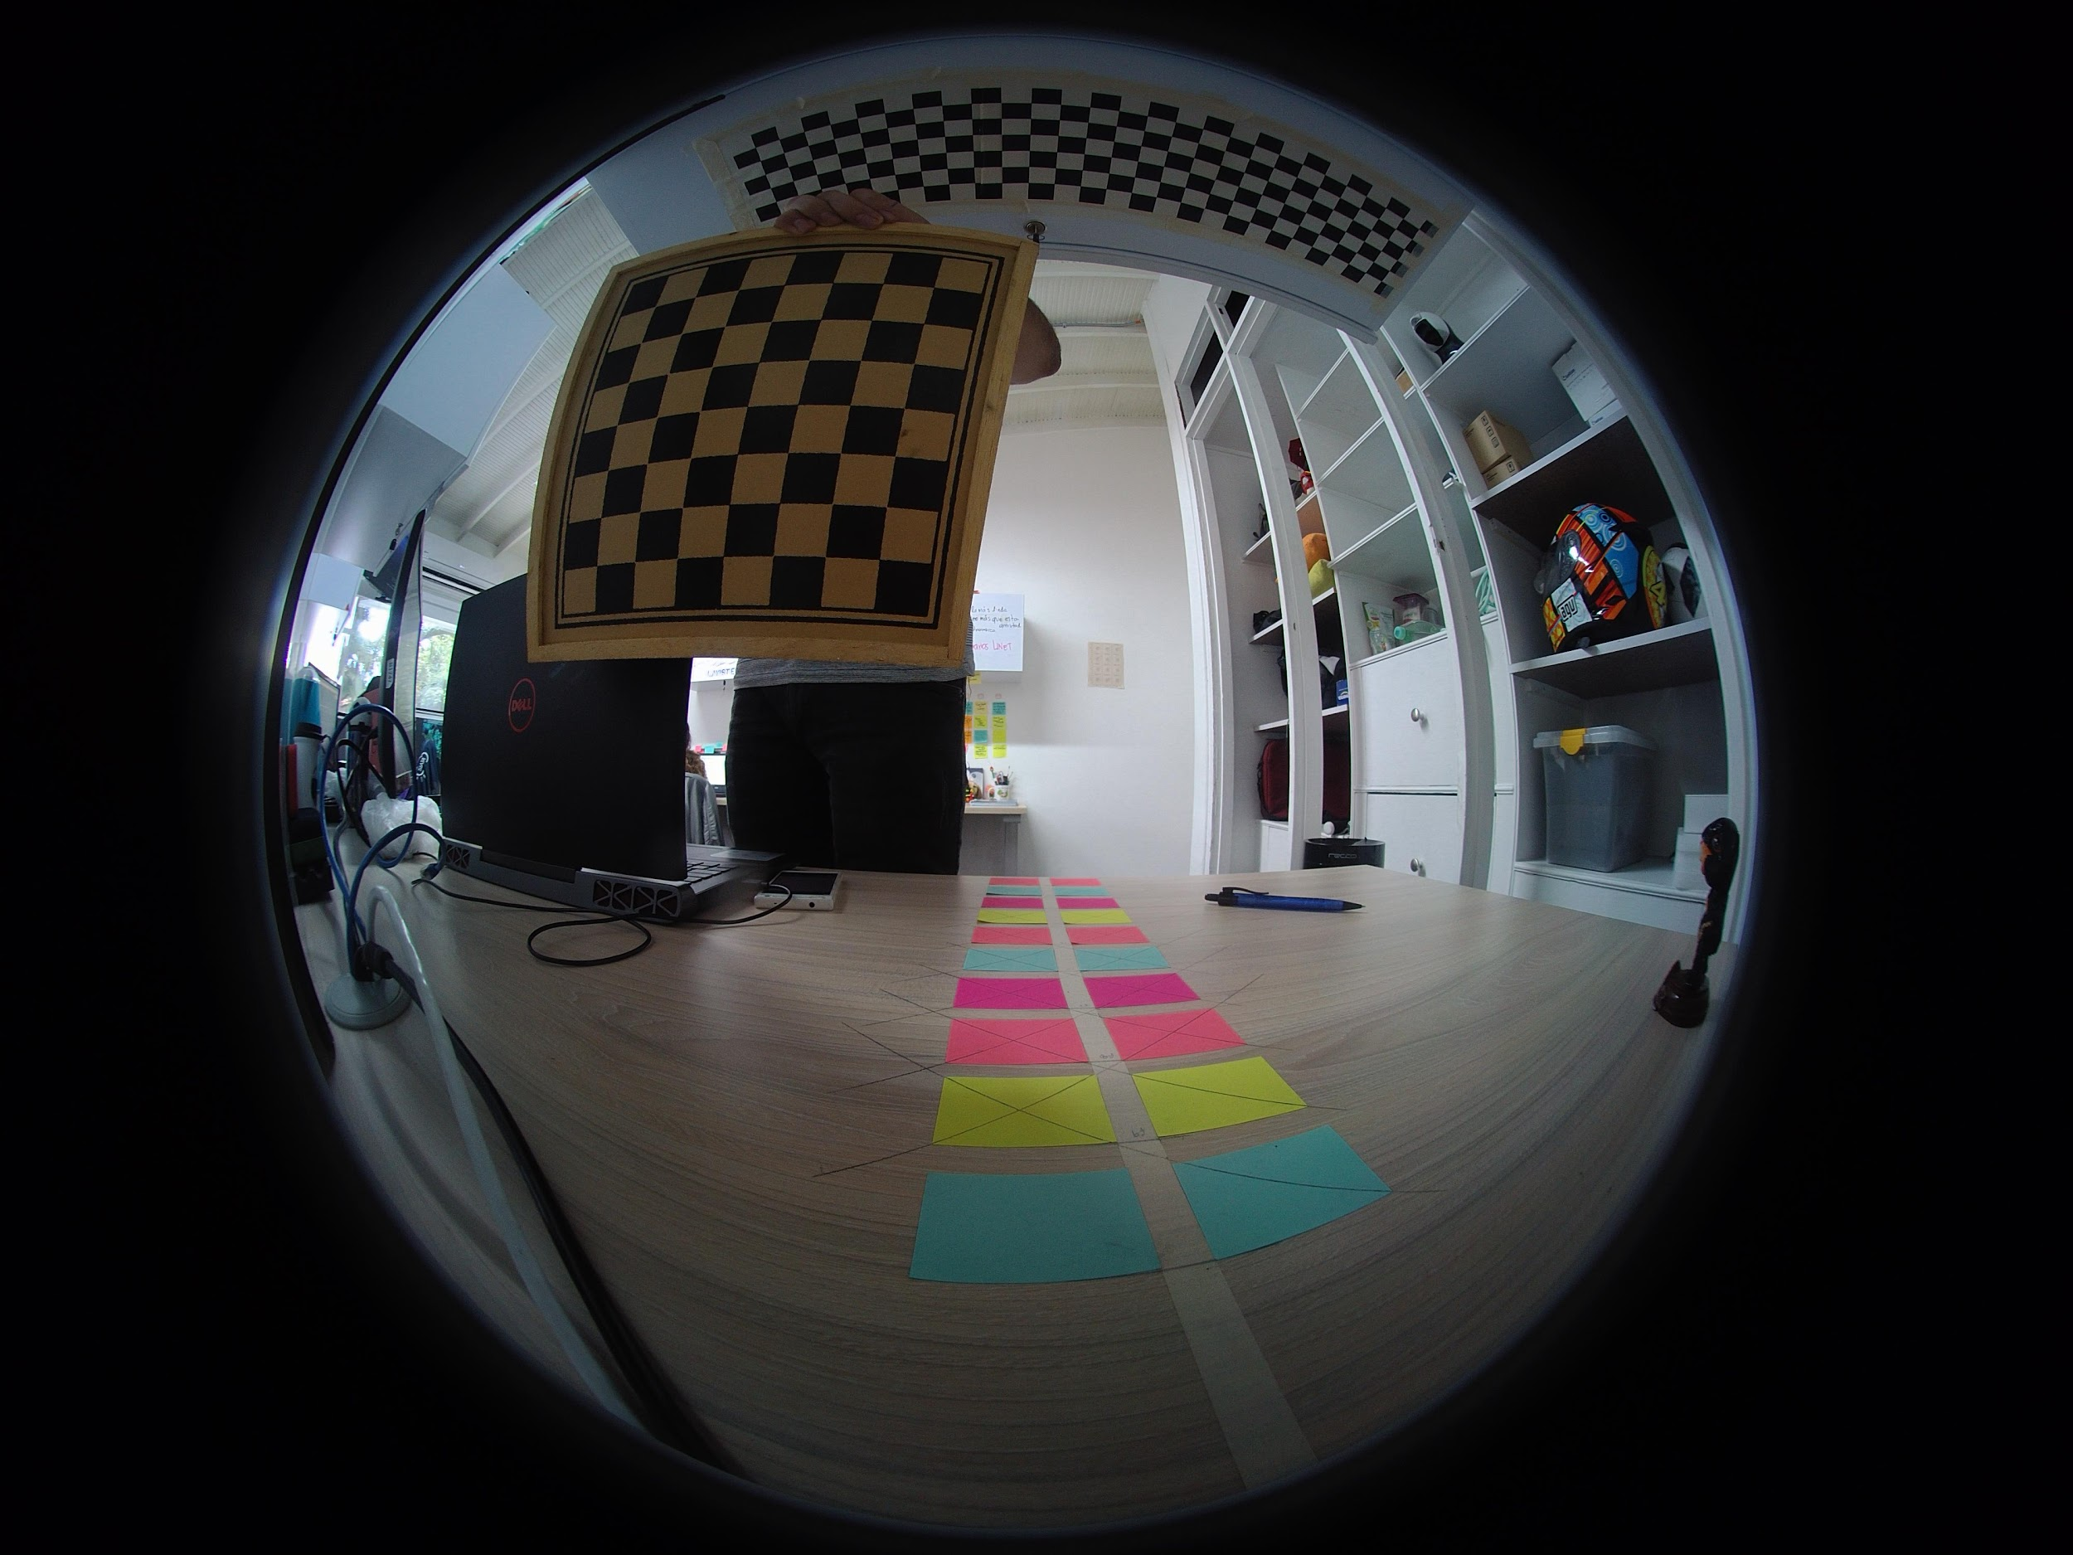
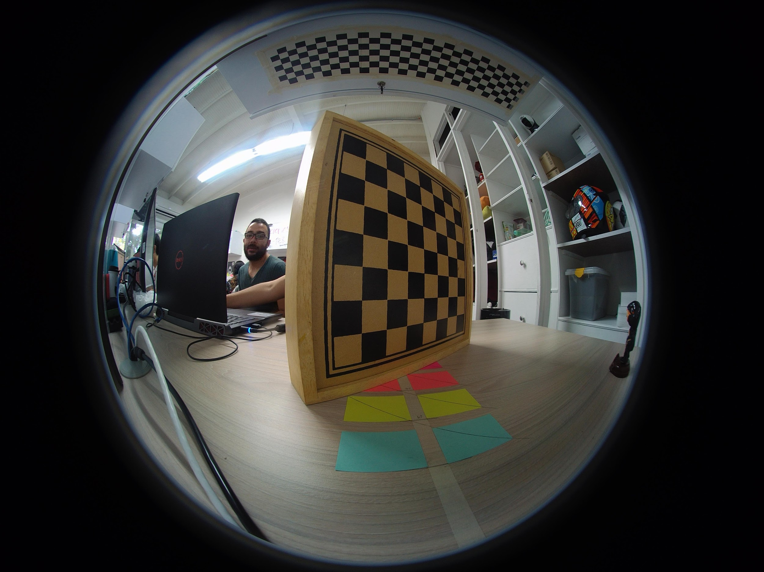
Tamaño del píxel
Se toma una imagen de referencia con una distancia conocida entre el objeto de interés y el lente de la cámara
La calibración permite calcular el tamaño del píxel en la imagen.
Recuadro de ajedrez: 3x3cm
Distancia al ajedrez: 26cm
Recuadro ajedrez en píxel: 164x164px
Tamaño de píxel a 26cm de distancia

Slide 23
Calibración de la cámara
Imagen Calibrada
Imagen Landsat
Se toma la altura de la nube usando ceilómetro (CBH):
CBH = 2.4km
Por semejanza de triángulos y haciendo uso de los valores calculados previamente se calcula la altura y ancho de la escena
Alto=5.6km
Ancho=5.4km
Finalmente se compara con un recorte del mismo área del satélite Landsat 8
Imagen tomada del día 2018-07-30 10:17am

Slide 24
Datos de Entrenamiento
Se selecciona un conjunto de imágenes heterogéneo y en cada una de dichas imágenes se especifica un porción perteneciente a cielo y una porción perteneciente a nube
CIELO
NUBE

Slide 25
Generación de Dataset de entrenamiento
Se descompone la porción de imagen etiquetada como cielo o nube previamente, se extrae el canal RGB y se calculan los canales HSV, CieL*a*b* y los histogramas de textura
CIELO
NUBE
(Noor et al, 2013)
(Huang et al., 2011)

Slide 26
Clasificación
KNN:
Este algoritmo verifica los K vecinos más cercanos a un elemento para asignarlo a una clase.
SVM:
Construye un modelo basado en hiperplanos y busca aquel hiperplano que permita obtener la máxima separación entre los 2 puntos más cercanos de las diferentes clases
(García et al, 2008)
(Goel and Mahajan, 2017)

Slide 27
Resultados Clasificación
Luego de clasificar todos los píxeles de la imagen, se calcula el porcentaje de cobertura

Slide 28
Resultados Clasificación
¿Cómo se pueden mejorar los resultados de clasificación?

Slide 29
Detección de la posición del sol
Se calculan los ángulos de azimut y elevación haciendo uso de la fecha y hora en que se tomó la imagen, la latitud y la longitud donde está ubicada la cámara

Slide 30
Detección de la posición del sol
Método 1:
Se busca la fila y la columna más saturadas de la imagen, la estrella representa la posición teórica del sol

Slide 31
Detección de la posición del sol
Método 2:
Se busca el punto blanco más grande de la imagen y se compara con la posición teórica del sol

Slide 32
Filtrado del sol
Imagen Original
Imagen Clasificada

Slide 33
Filtrado del sol
Imagen Original
Imagen Filtrada

Slide 34
Filtrado del sol
Se calcula el índice RBR promedio de la región alrededor del sol, también se calcula el índice RBR pixel a pixel en toda la imagen
Imagen Original
Imagen Filtrada

Slide 35
Resultados y Aplicaciones

Slide 36
Forzamiento Radiativo
Cloud Coverage (Camera)
Radiation (Pyranometer)

Slide 37
Forzamiento Radiativo
Cuando la radiación es baja antes de medio día se presenta un escenario típico de mala calidad del aire

Slide 38
Variación Anual Cobertura Nubosa Sur del Valle de Aburrá

Slide 39
Variación Anual Cobertura Nubosa Sur del Valle de Aburrá
Periodos de alta cobertura nubosa corresponden con periodos de baja radiación
Periodos de baja cobertura nubosa corresponden con periodos de alta radiación

Slide 40
Radiación vs Cobertura Nubosa

Slide 41
Radiación vs Cobertura Nubosa

Slide 42
Cobertura Nubosa vs Aerosoles

Slide 43
Limitantes de radiación solar en superficie (1/4)
Índice de claridad
Predominancia de condiciones parcialmente nubladas en el Valle
Objetivo: Estimar el potencial energético solar fotovoltaico en techos de localidades representativas del Valle de Aburrá a partir de observaciones, factores meteorológicos locales y sistemas de información geográfica.
Tomado de Tesis de maestría de Correa 2020

Slide 44
Limitantes de radiación solar en superficie (2/4)
Variables condicionantes
Radiación Solar
Temperatura
Aerosoles
Vapor de agua
Nubes
Tomado de Tesis de maestría de Correa 2020

Slide 45
Limitantes de radiación solar en superficie (3/4)
Descripción de la nubosidad
Despejado
Nublado
Radiación medida
Radiación teórica
Diferencias entre la radiación medida y la teórica
Rad. teórica en superficie obtenida de (Guzmán, 2018)
Promedio por hora
Tomado de Tesis de maestría de Correa 2020

Slide 46
Limitantes de radiación solar en superficie (3/4)
Descripción de la nubosidad
Elaboración propia en base a la realizada por Toro (2019).
Tendencia negativa entre la nubosidad y la radiación solar superficial.
Tomado de Tesis de maestría de Correa 2020

Slide 47
Modelo de susceptibilidad de incendios
MH
MM
MR
MS
Historia
Humedad
Precipitación 7 días
Estático
High
Medium
Low
Null
Cloud filtering

